Slide 1
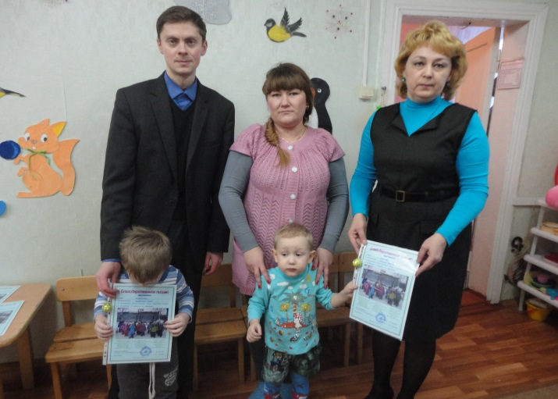
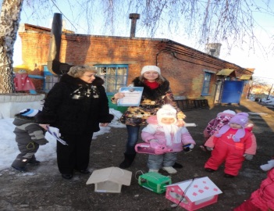
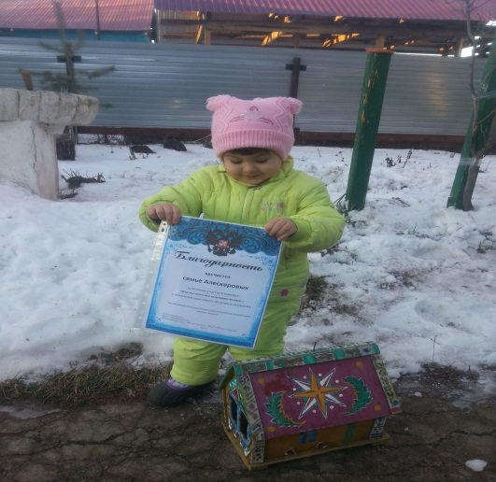
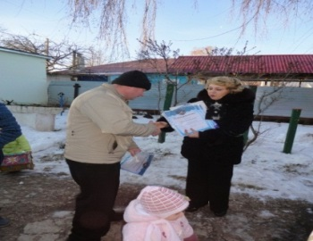
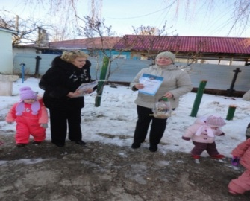
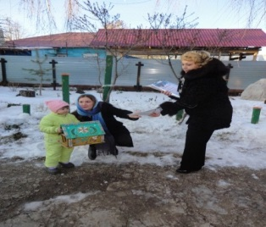
ЗАЩИТА ПРОЕКТА
3) награждение победителей и участников конкурса.

Slide 2
Результат участия с проектом «Столовая для зимующих птиц» в IV Международном Интернет-конкурсе для педагогов «Здравствуйте, дети!» (январь, 2014 г.)
Notes:
для педагогов «»

Slide 3
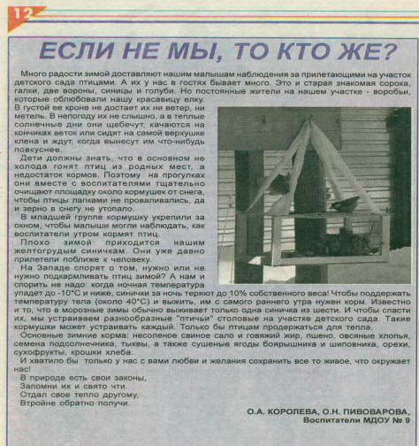
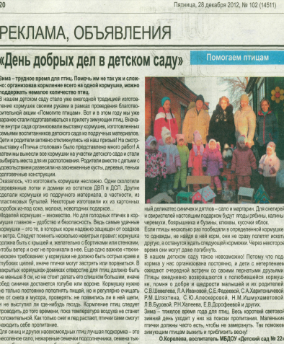
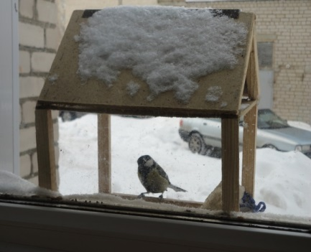
ТРАНСЛЯЦИЯ ПРОЕКТА
После завершения проекта ежегодно планирую:
-выступление на педагогическом совете ДОУ;
-участие в конкурсах по линии РЦ, интернет-сайтах ;
-публикации статей в СМИ.

